Slide 1
Рекурсивные алгоритмы
Цель: освоение навыков решения оптимизационных задач с использованием рекурсивных алгоритмов
Задачи:
изучение теоретических основ рекурсивных алгоритмов;
освоить практическое применение рекурсивных алгоритмов для решения оптимизационных задач.

Slide 2
План лекции
Теоретические основы рекурсивных алгоритмов;
Решение задачи о рюкзаке;
Задача о вычислении дистанции Левенштейна;
Решение задачи о расстановке скобок при перемножении матриц;
Решение задачи вычисления длины наибольшей общей подпоследовательности.

Slide 3
Рекурсивные алгоритмы
Рекурсивный алгоритм – это алгоритм, решающий задачу путем сведения ее к решению одной или нескольких таких же задач, но в сокращенном их варианте.
Рекурсивная функция – это функция, которая вызывает саму себя.

Slide 4
//- Рекурсивные функции
//-- вычисление факториала числа
unsigned int fac(unsigned int x)
{ return (x == 0)?1:x*fac(x-1); };
//-- вычисление наибольшего общего делителя
unsigned int gcd(int m, int n) // Эвклид (III в до н.э.)
{ return (n == 0)?m:gcd(n, m%n); };
// -- вычисление n-го члена ряда Фибоначчи(1170-1250)
unsigned int fib(int n)
{ return (n < 1)?0:((n == 1)?1:fib(n-1)+fib(n-2));};
//- Вычисление факториала числа при помощи цикла
unsigned int fac(unsigned int x)
{
int rc = 1;
for (int i = 1; i<=x; i++) rc *= i;
return rc;
};

Slide 5
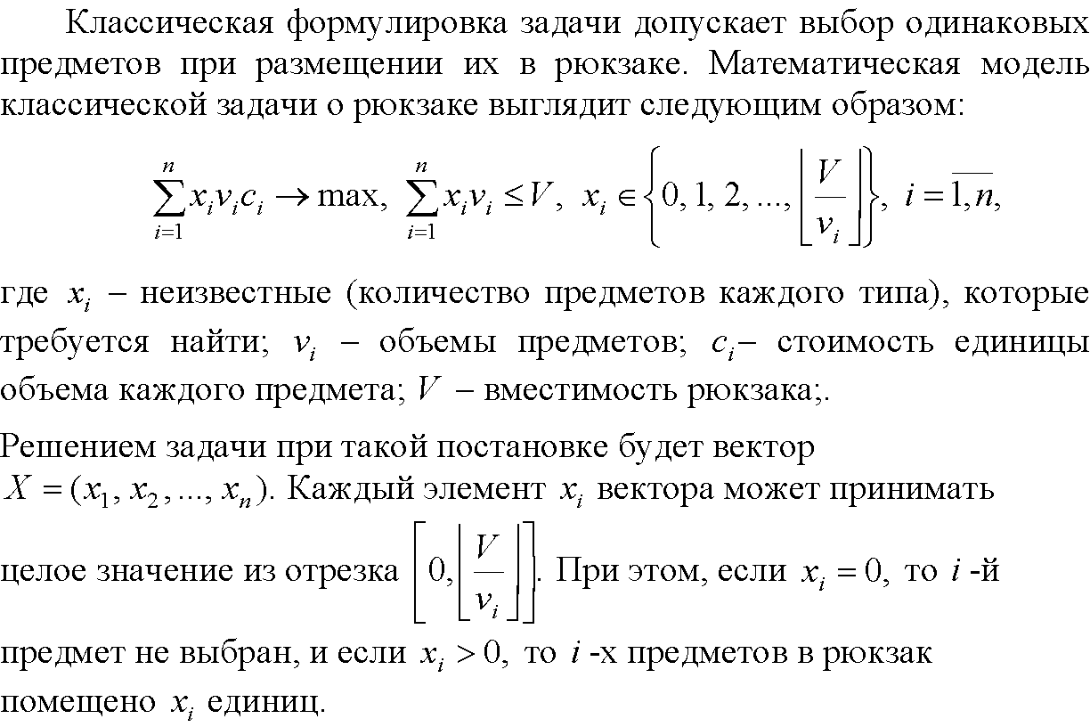
Решение задачи о рюкзаке

Slide 6
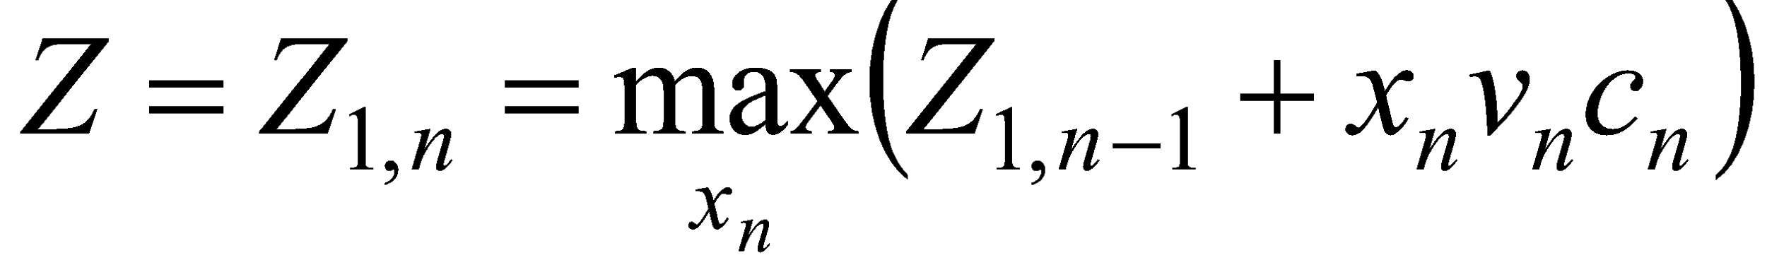
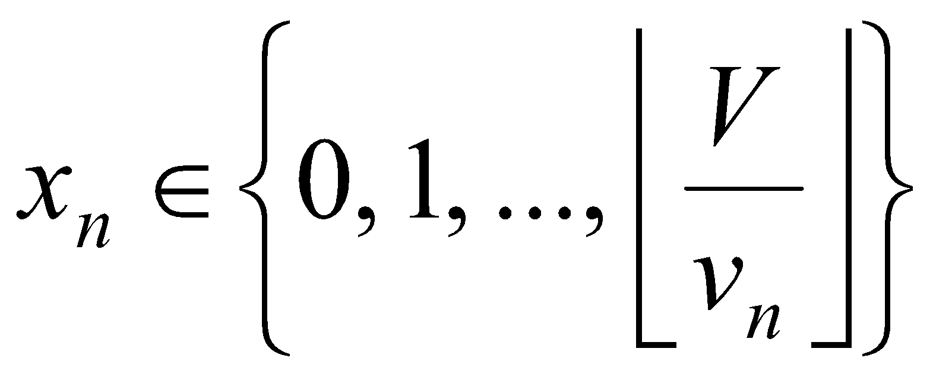
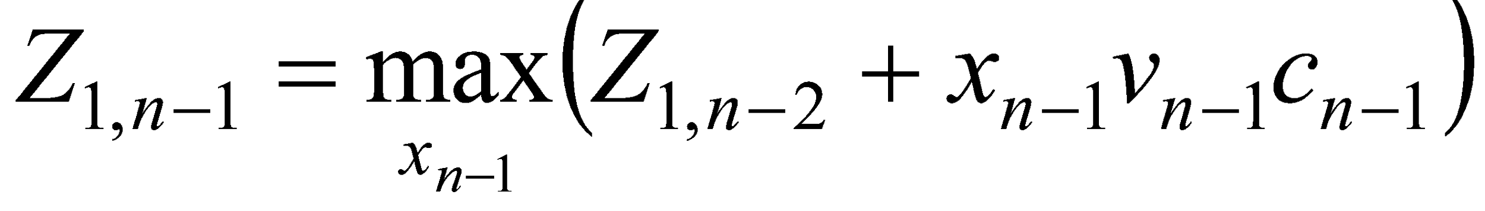
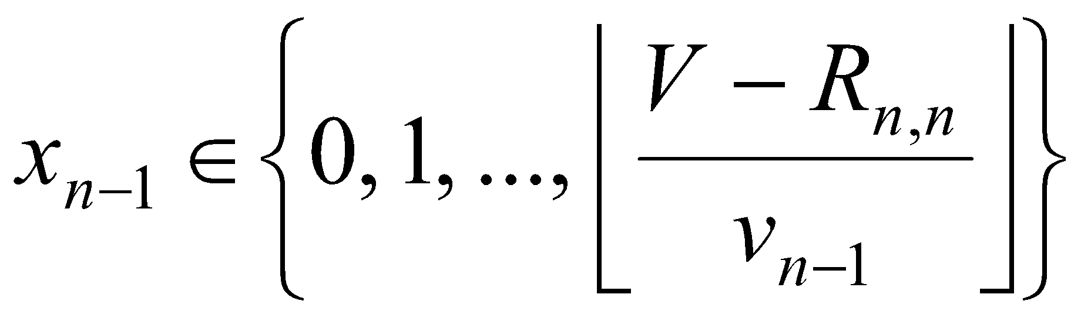
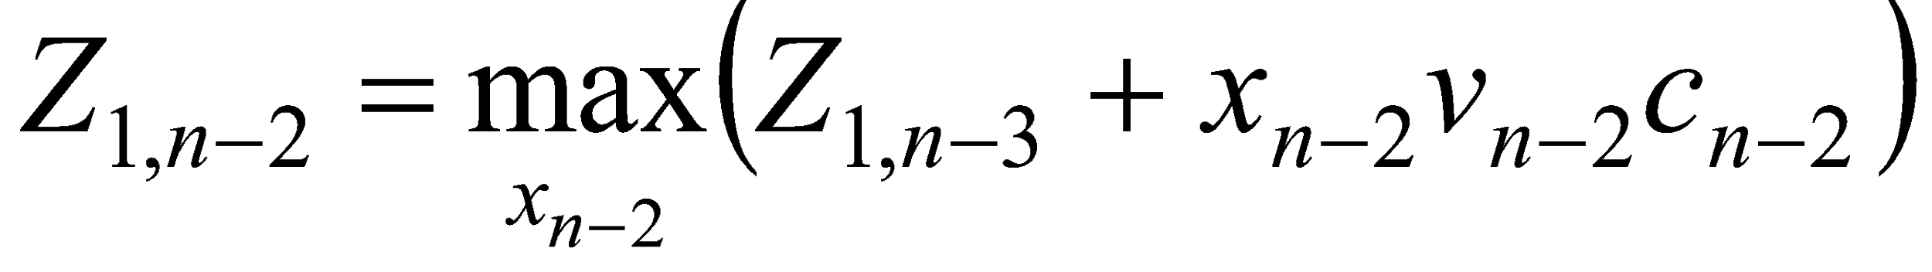
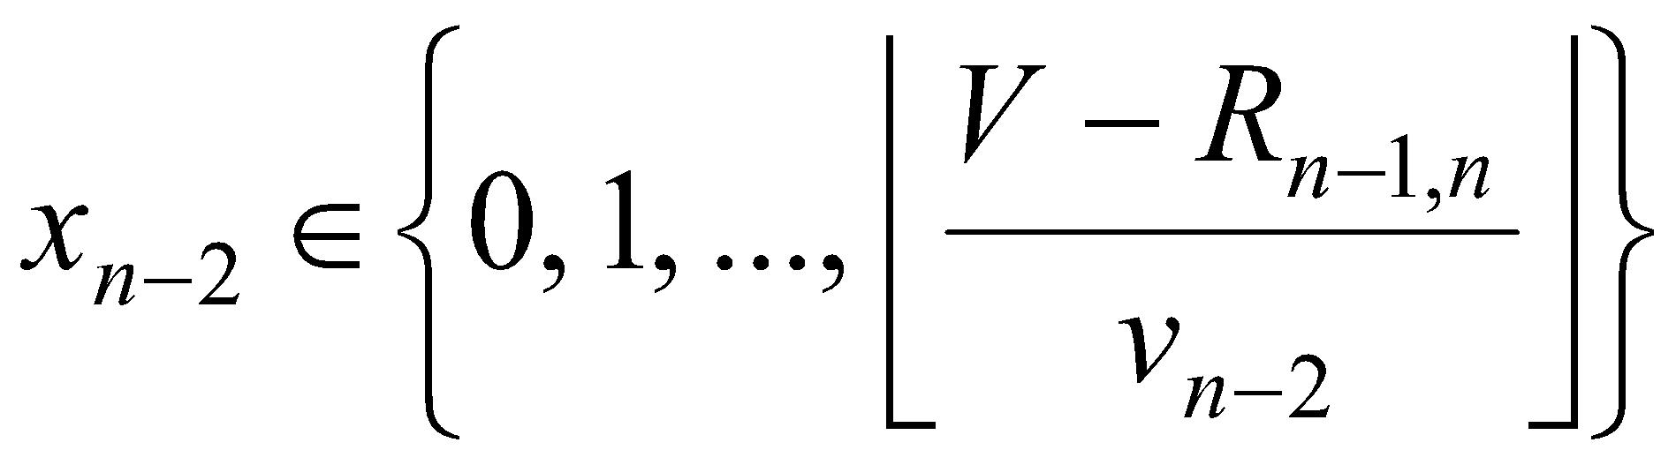
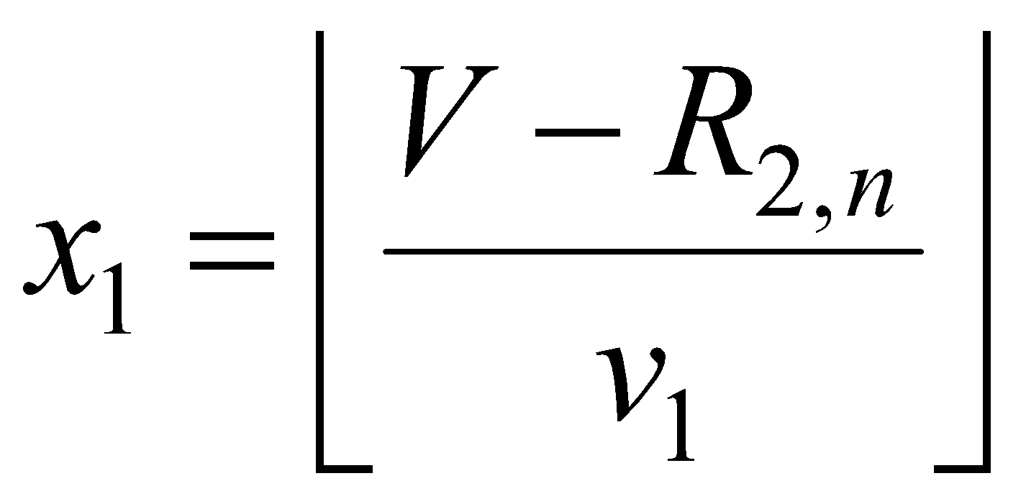
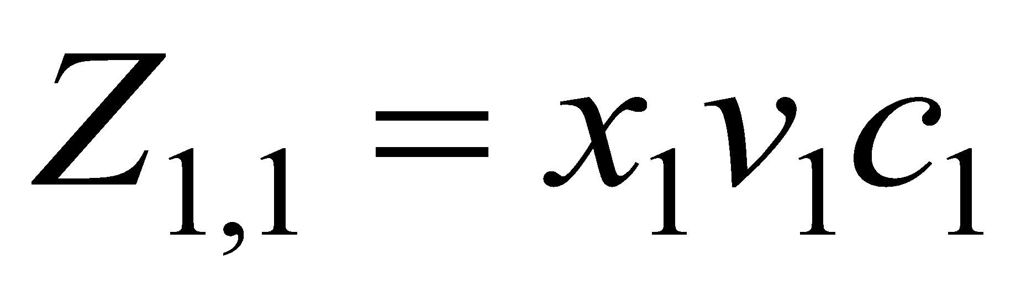
,
,
,
,
,
, …
,
,

Slide 7
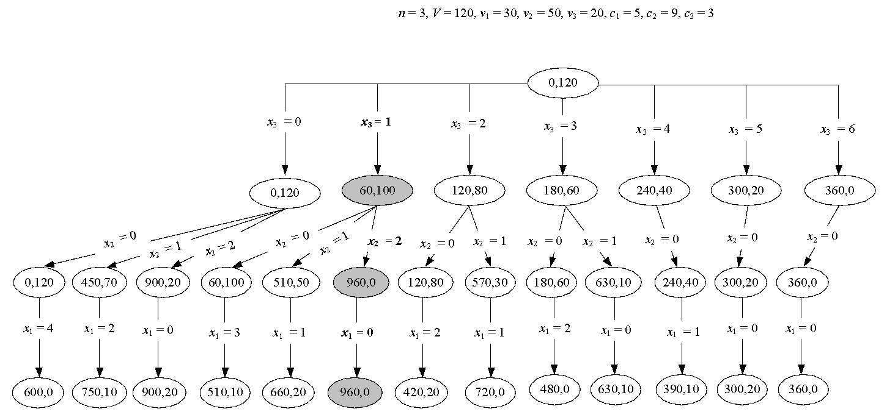
Схема рекурсивного решения задачи о рюкзаке

Slide 8
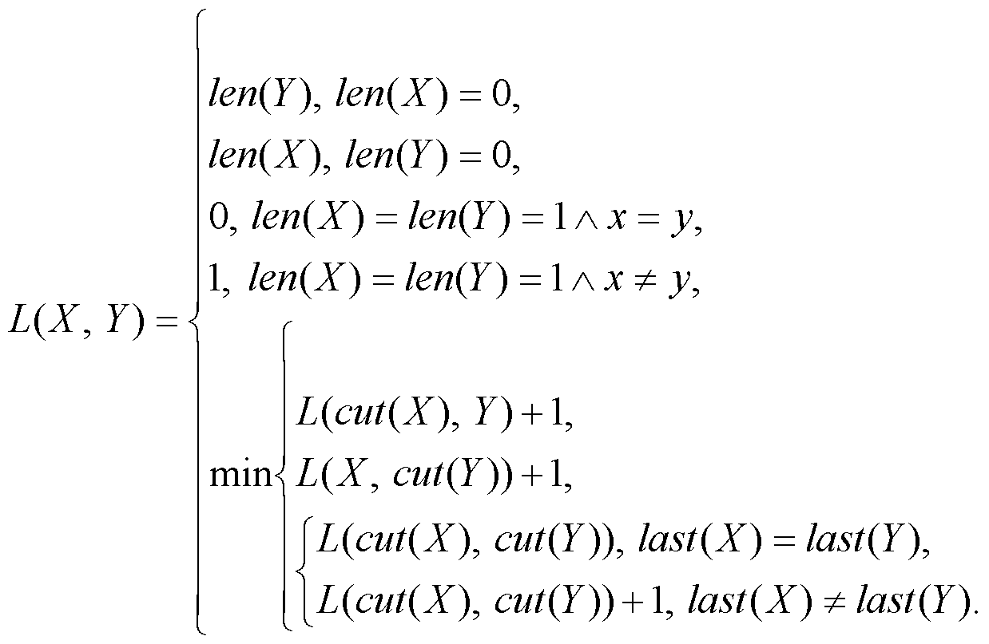
Вычисление дистанции Левенштейна
Дистанция Левенштейна (расстояние Левенштейна, редакционное расстояние, дистанция редактирования) определяется между двумя строками и равна минимальному количеству операций вставки одного символа, удаления одного символа и замены одного символа на другой, необходимых для превращения одной строки в другую.

Slide 9
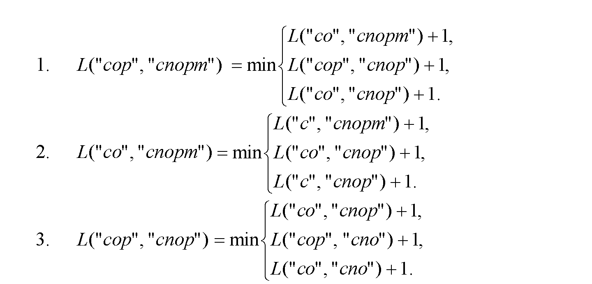
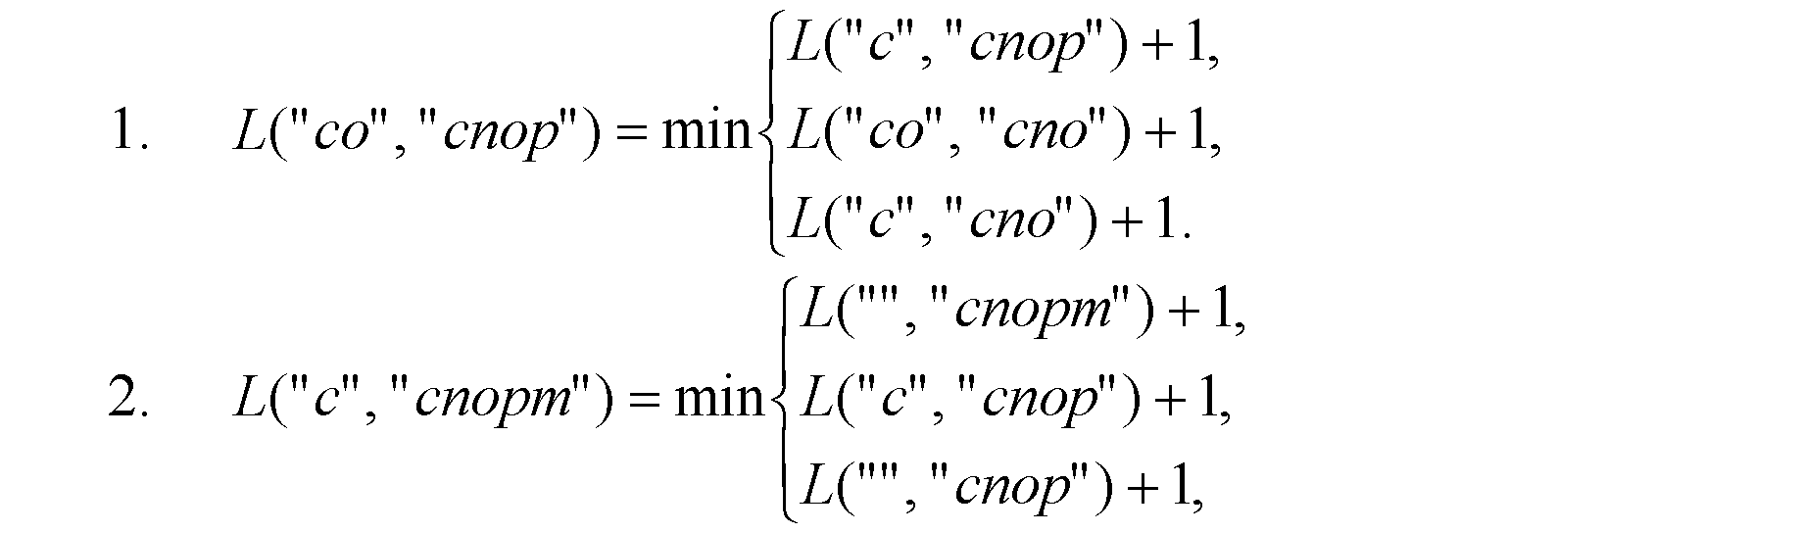
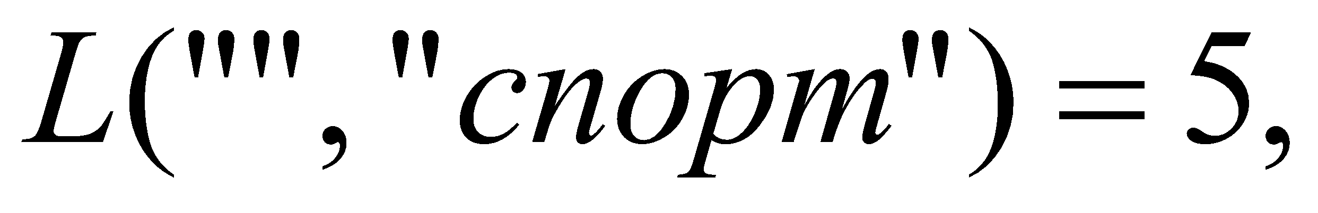
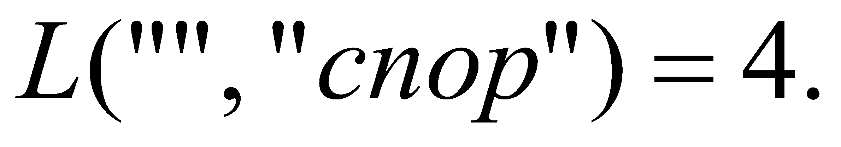
4.
5.

Slide 10
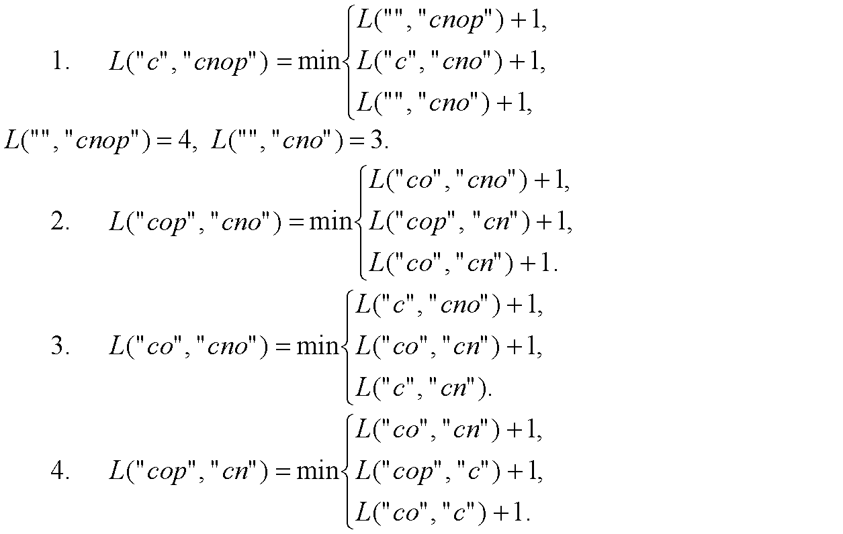
6.
7.
8.
9.

Slide 11
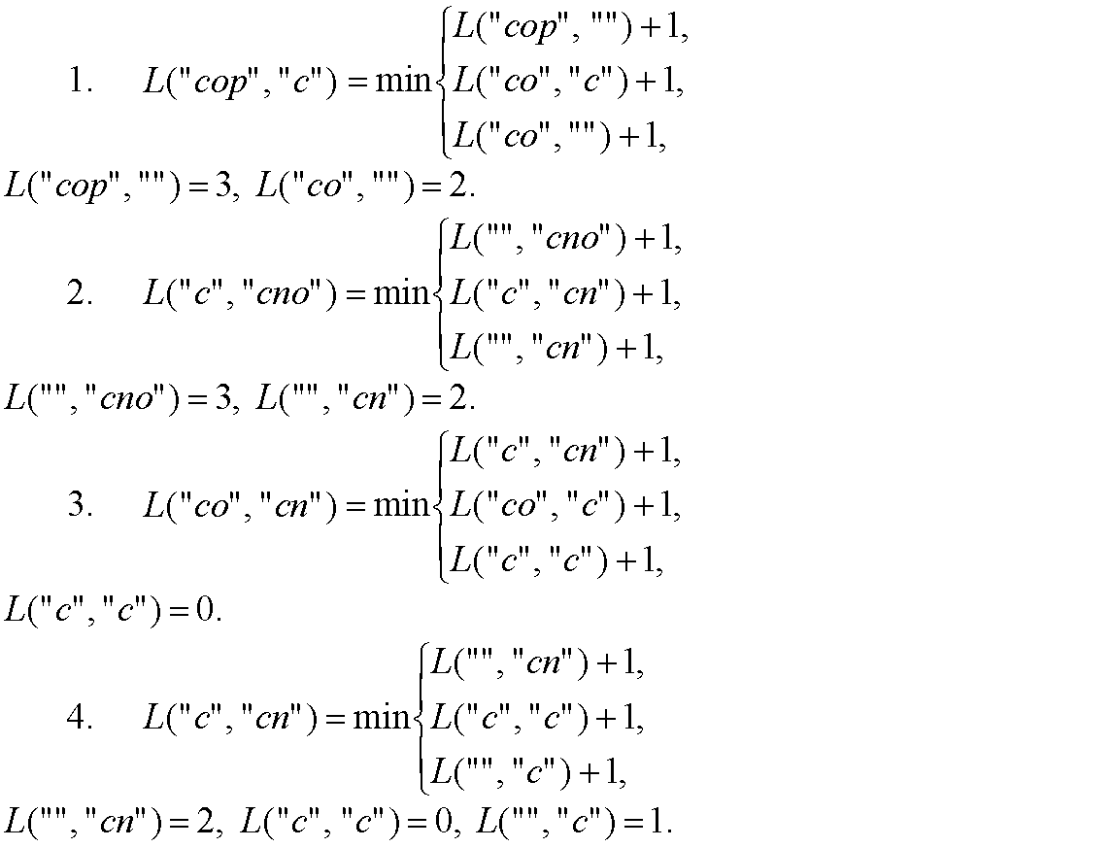
10.
11.
12.
13.

Slide 12
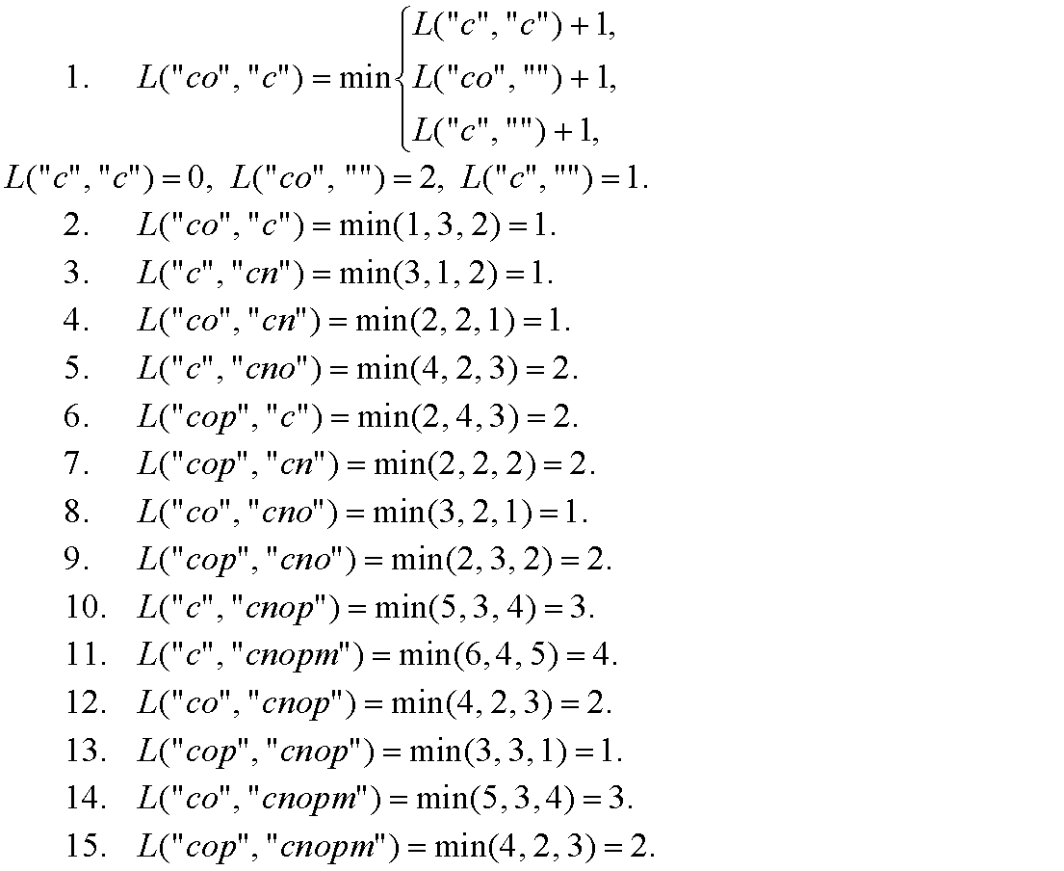
14.
15.
16.
17.
18.
19.
20.
21.
22.
23.
24.
25.
26.
27.
28.

Slide 13
// - Levenshtein.h
// -- дистанции Левенштeйна (рекурсия)
int levenshtein_r(
int lx, // длина строки x
const char x[], // строка длиной lx
int ly, // длина строки y
const char y[] // строка y
);
// - Levenshtein.cpp
#include "stdafx.h"
#include <algorithm>
#include "Levenshtein.h"
int min3(int x1, int x2, int x3) // выбрать минимум из 3х
{ return std::min(std::min(x1,x2),x3); }
int levenshtein_r(
int lx, const char x[],
int ly, const char y[] )
{ int rc = 0;
if (lx == 0) rc = ly;
else if (ly == 0) rc = lx;
else if (lx == 1 && ly == 1 && x[0] == y[0]) rc = 0;
else if (lx == 1 && ly == 1 && x[0] != y[0]) rc = 1;
else rc = min3(
levenshtein_r(lx-1, x, ly, y)+1,
levenshtein_r(lx, x, ly-1, y)+1,
levenshtein_r(lx-1, x, ly-1, y)+(x[lx-1] == y[ly-1]?0:1) );
return rc; };

Slide 14
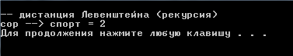
// - main
#include "stdafx.h"
#include <iostream>
#include "Levenshtein.h"
int _tmain(int argc, _TCHAR* argv[])
{
setlocale(LC_ALL, "rus");
char X[] = "сор", Y[] = "спорт";
std::cout<<std::endl<< "-- дистанция Левенштейна (рекурсия)";
std::cout<<std::endl<< X << " --> "<< Y <<" = "
<<levenshtein_r(sizeof(X)-1, X, sizeof(Y)-1, Y)<<std::endl;
system("pause");
return 0;
}

Slide 15
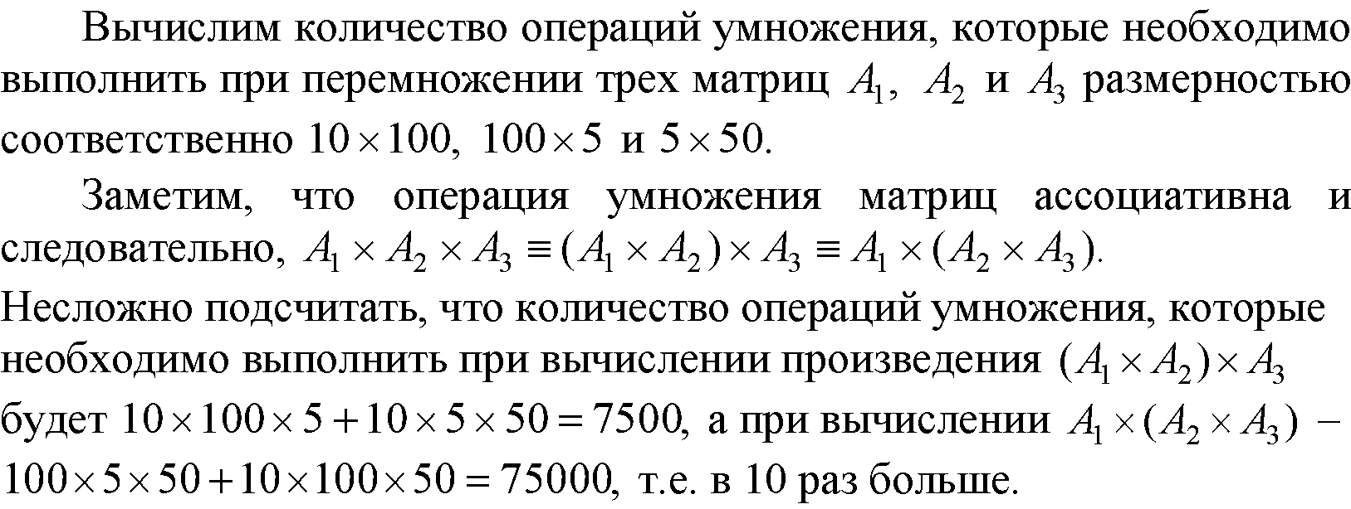
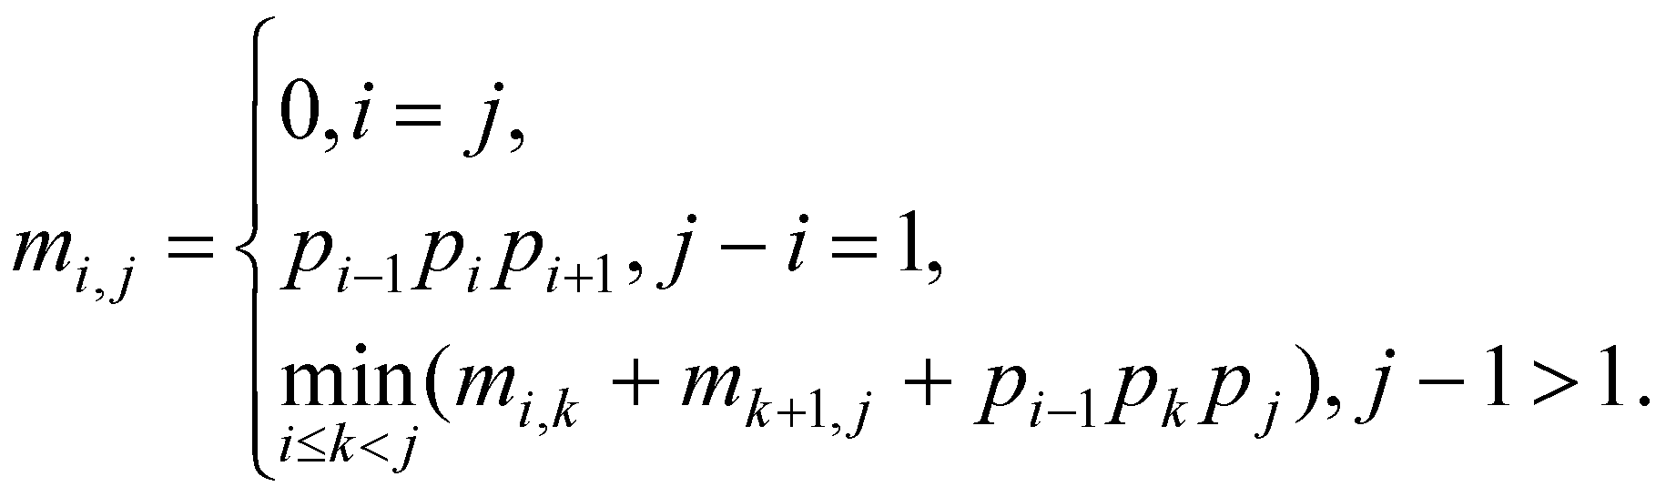
Решение задачи о расстановке скобок при перемножении матриц

Slide 16
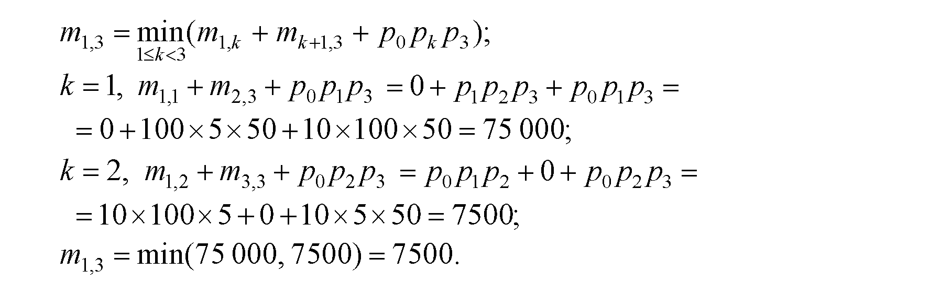

Slide 17
//- MultiMatrix.h
#define OPTIMALM_PARM(x) ((int*)x) // представлениe двумерного массива
int OptimalM(
int i, // [in] номер первой матрицы
int j, // [in] номер последней матрицы
int n, // [in] количество матриц
const int c[], // [in] массив размерностей
int* s // [out] результат: позиции скобок
);

Slide 18
// - MultiMatrix.cpp
#include "stdafx.h"
#include <memory.h>
#include "MultiMatrix.h"
#define INFINITY 0x7fffffff
int OptimalM(int i, int j, int n, const int c[], int *s)
{
#define OPTIMALM_S(x1,x2) (s[(x1-1)*n+x2-1])
int o =INFINITY, bo = INFINITY;
if (i < j)
{
for (int k = i; k < j;k++)
{
bo = OptimalM(i,k, n, c, s)+
OptimalM(k+1,j,n, c, s)+ c[i- 1]*c[k]*c[j];
if (bo < o){o = bo; OPTIMALM_S(i,j) = k;}
}
}
else o = 0;
return o;
#undef OPTIMALM_S
};

Slide 19
// --- main расстановка скобок
#include "stdafx.h"
#include <cmath>
#include <memory.h>
#include <iostream>
#include "MultiMatrix.h"
#define N 6
int _tmain(int argc, _TCHAR* argv[])
{
int Mc[N+1] = {30,35,15,5,10,20,25}, Ms[N][N], r = 0, rd = 0;
memset(Ms,0,sizeof(int)*N*N);
r = OptimalM(1, N, N, Mc, OPTIMALM_PARM(Ms));
setlocale(LC_ALL, "rus");
std::cout<<std::endl;
std::cout<<std::endl<< "- расстановка скобок (рекурсивное решение) "
<< std::endl;
std::cout<<std::endl<< "размерности матриц: ";
for (int i = 1; i <= N; i++) std::cout<<"("<<Mc[i-1]<<","<<Mc[i]<<") ";
std::cout<<std::endl<< "минимальное количество операций умножения: " << r;
std::cout<<std::endl<<std::endl<<"матрица S"<<std::endl;
for (int i = 0; i < N; i++)
{
std::cout<<std::endl;
for (int j = 0; j < N; j++) std::cout<<Ms[i][j]<< " " ;
}
std::cout<<std::endl;
system("pause");
return 0; };

Slide 20
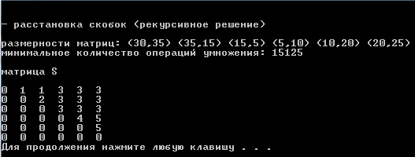
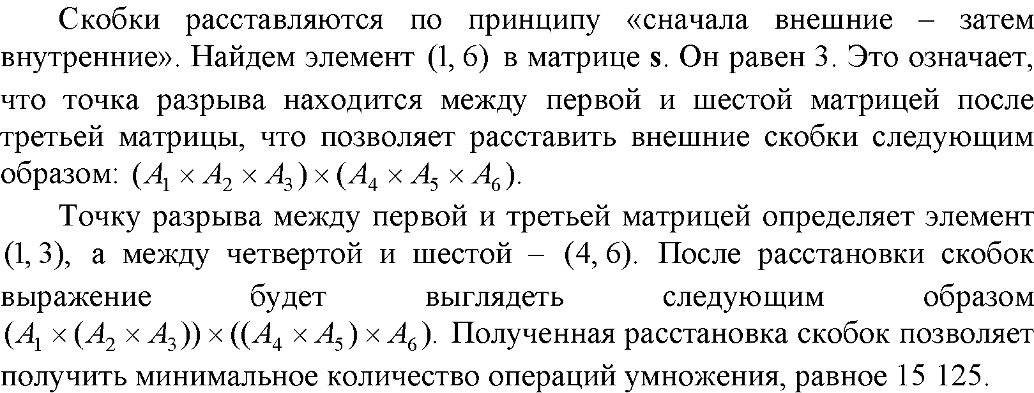

Slide 21
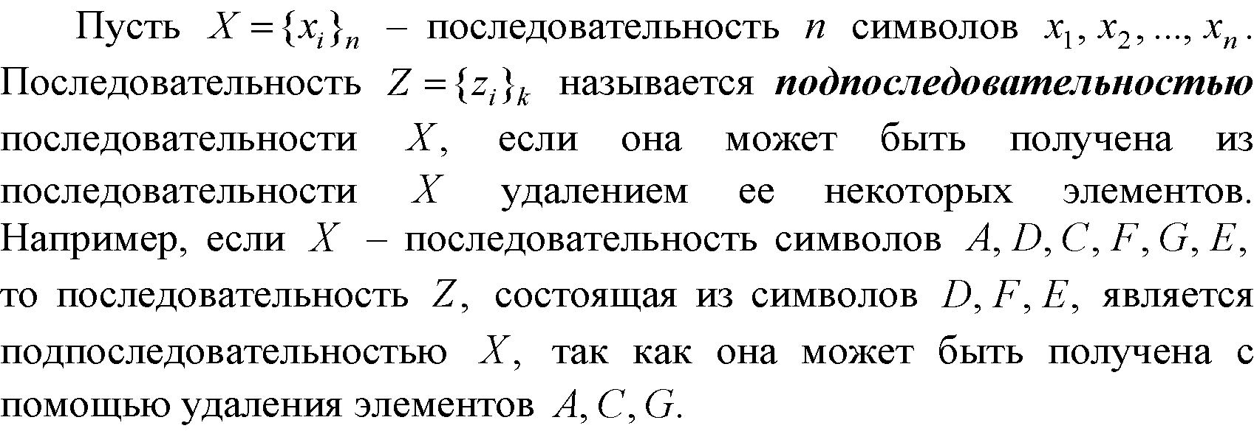
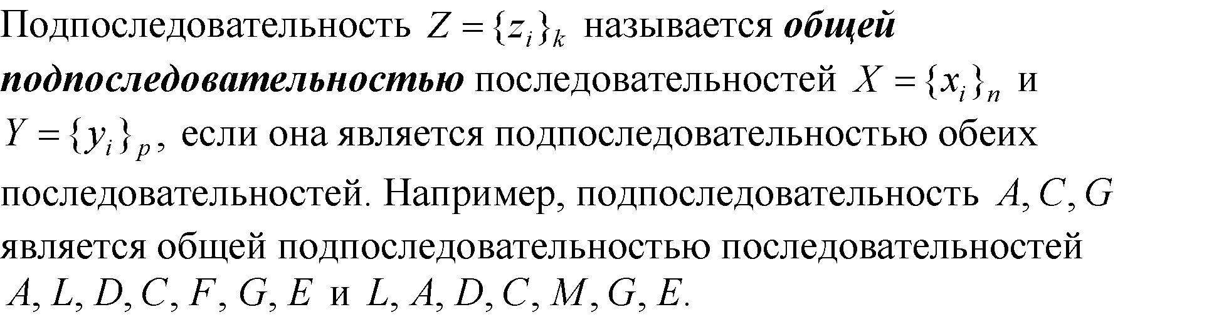
Решение задачи вычисления длины наибольшей общей подпоследовательности

Slide 22
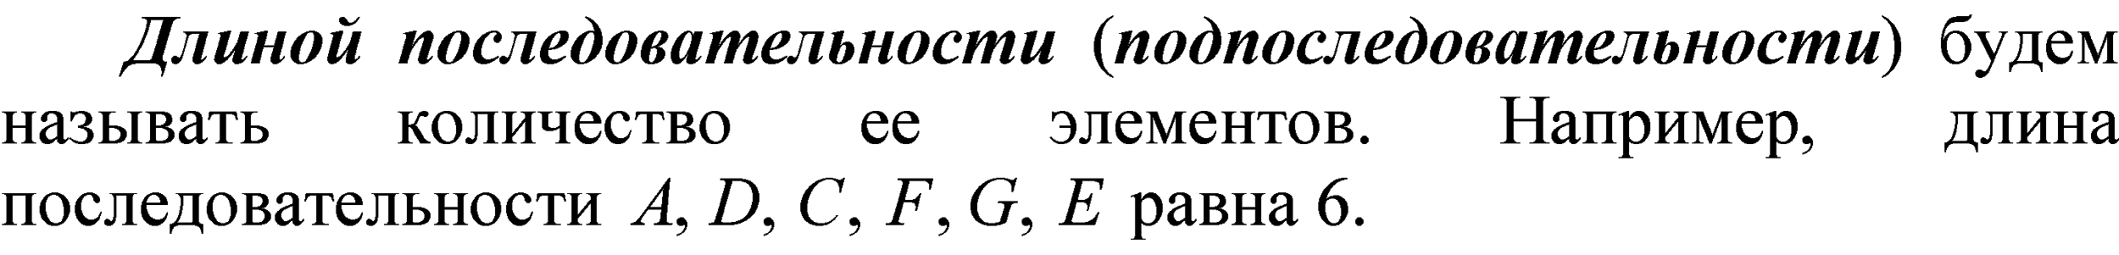
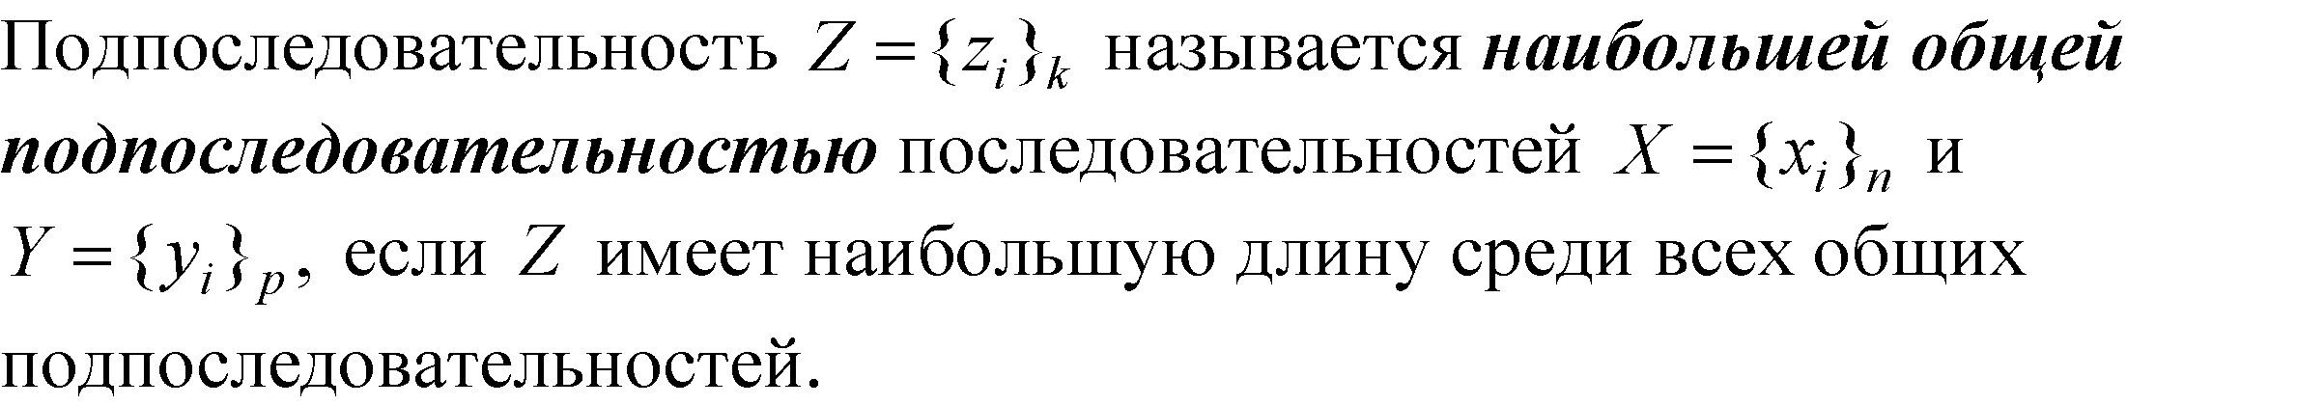
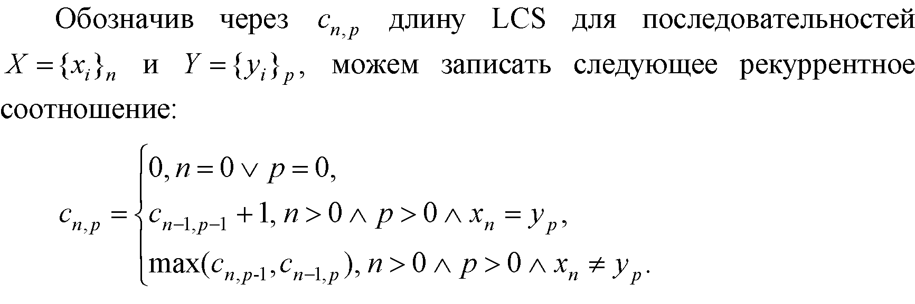

Slide 23
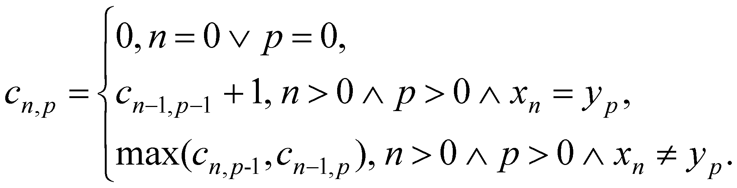
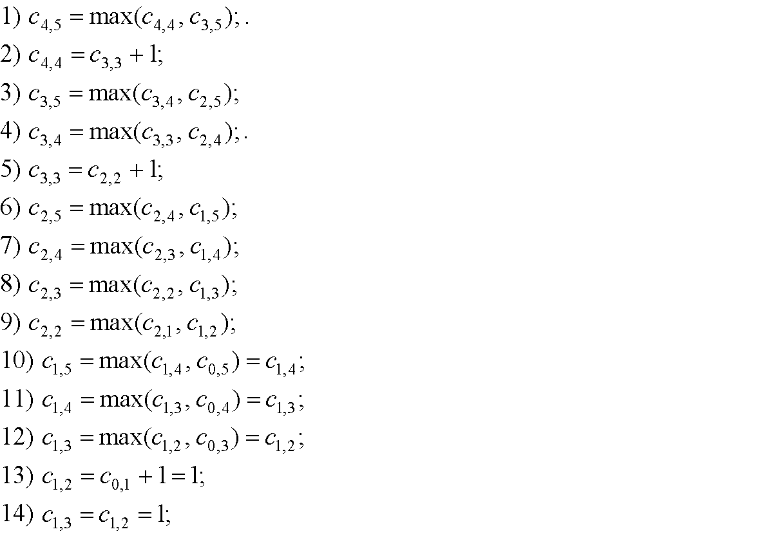
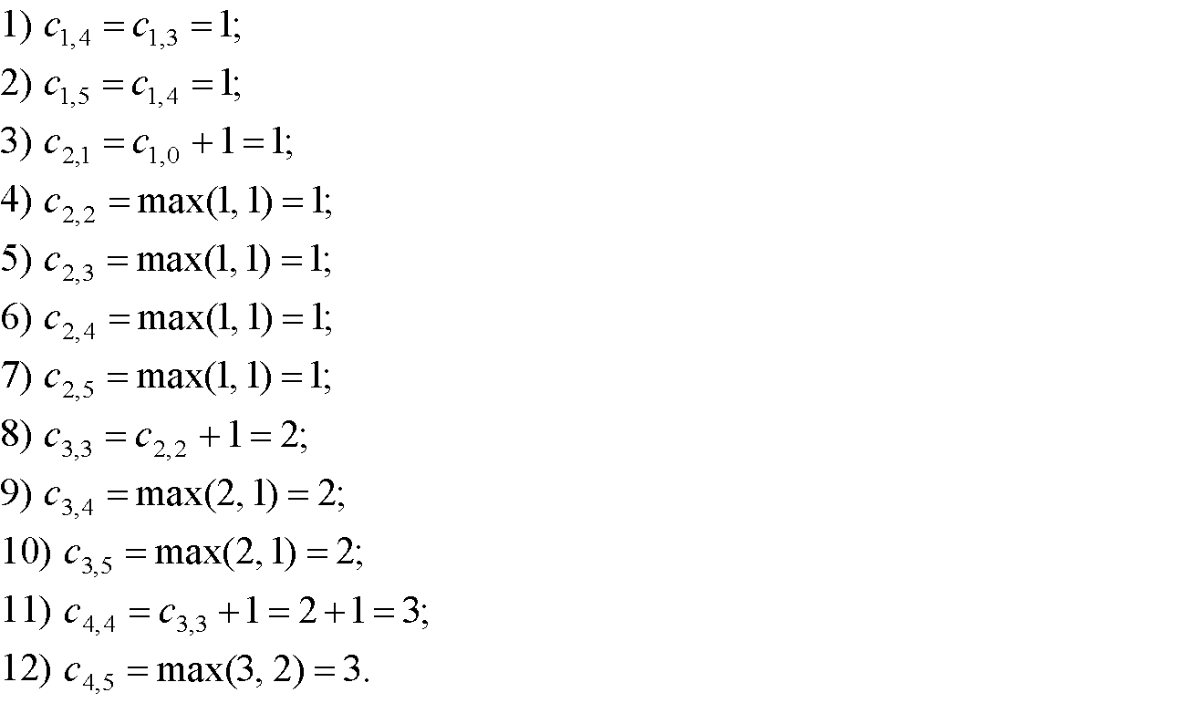
X=A,L,D,C
Y=L,A,D,C,M
15.
16.
17.
18.
19.
20.
21.
22.
23.
24.
25.
26.

Slide 24
// - LCS.h
// -- рекурсивное вычисление длины LCS
int lcs (
int lenx, // длина последовательности X
const char x[], // последовательность X
int leny, // длина последовательности Y
const char y[] // последовательность Y
);
// - LCS.cpp
// -- рекурсивное вычисление длины LCS
#include "stdafx.h"
#include <algorithm>
#include "LCS.h"
int lcs (int lenx, const char x[],
int leny, const char y[])
{
int rc = 0;
if (lenx > 0 && leny > 0)
{
if (x[lenx-1] == y[leny-1]) rc = 1 + lcs(lenx-1, x,leny-1, y);
else rc = std::max(lcs(lenx, x,leny-1, y), lcs(lenx-1, x,leny, y));
}
return rc; //длина LCS
}

Slide 25
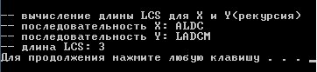
// - main
// -- вычисления длины LCS
#include "stdafx.h"
#include <iostream>
#include "LCS.h"
int _tmain(int argc, _TCHAR* argv[])
{
setlocale(LC_ALL, "rus");
char X[]="ALDC", Y[]="LADCM";
std::cout<<std::endl<<"-- вычисление длины LCS для X и Y(рекурсия)";
std::cout<<std::endl<<"-- последовательность X: "<< X;
std::cout<<std::endl<<"-- последовательность Y: "<< Y;
int s = lcs(
sizeof(X)-1, // длина последовательности X
"ALDC", // последовательность X
sizeof(Y)-1, // длина последовательности Y
"LADCM" // последовательность Y
);
std::cout<<std::endl<< "-- длина LCS: "<<s<<std::endl;
system("pause");
return 0;
}

